Slide 2
Δρ. Αναστάσιος Αθ. Σταυρόπουλος
anastavropoulos@gmail.com
(+30) 6944 425 800
Facebook: https://www.facebook.com/anastasios.stavropoulos.35
Academia :https://anastasiosastavropoulos.academia.edu/

Slide 3
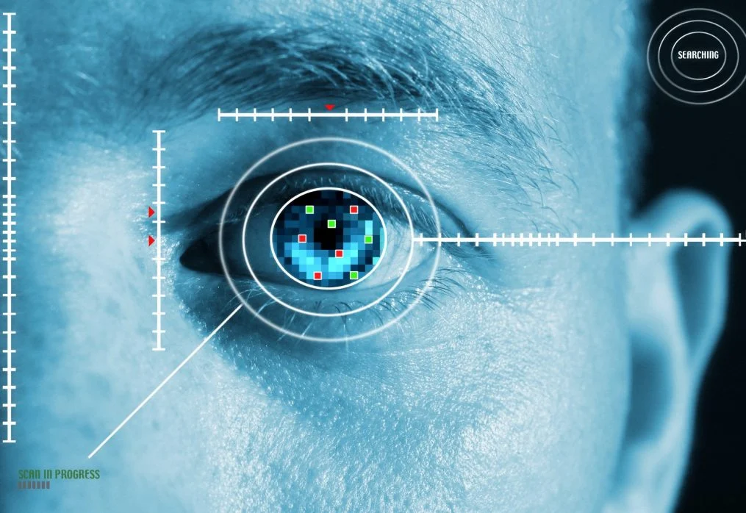
ΕΙΔΙΚΑ ΘΕΜΑΤΑ ΔΙΑΦΗΜΙΣΗΣ

Slide 4
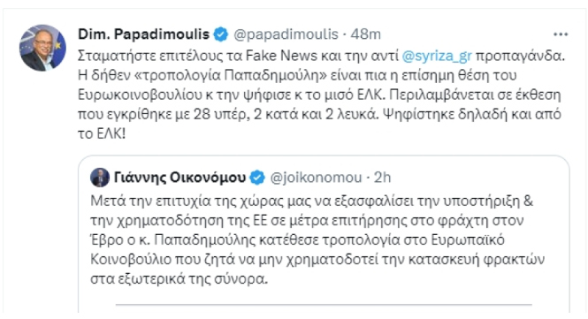
Διαφήμιση πειθούς:
ως στόχο:
να πείσει το κοινό για το προϊόν
ή την υπηρεσία
ή το μήνυμα,
στην περίπτωση του πολιτικού διαφημιστικού μηνύματος,
για τα πλεονεκτήματα του προϊόντος
με άλλα παρόμοια ή ομοειδή προϊόντα.
Χαρακτηριστικό παράδειγμα:
η αντιπαράθεση μέσω των social media για το τείχος στον Έβρο, που αναπαράχθηκε και από τον ηλεκτρονικό τύπο.
Πηγή: https://www.protothema.gr/politics/article/1355203/tropologia-papadimouli-stin-eurovouli-gia-bloko-stin-hrimatodotisi-tou-frahti-ston-evro/

Slide 5
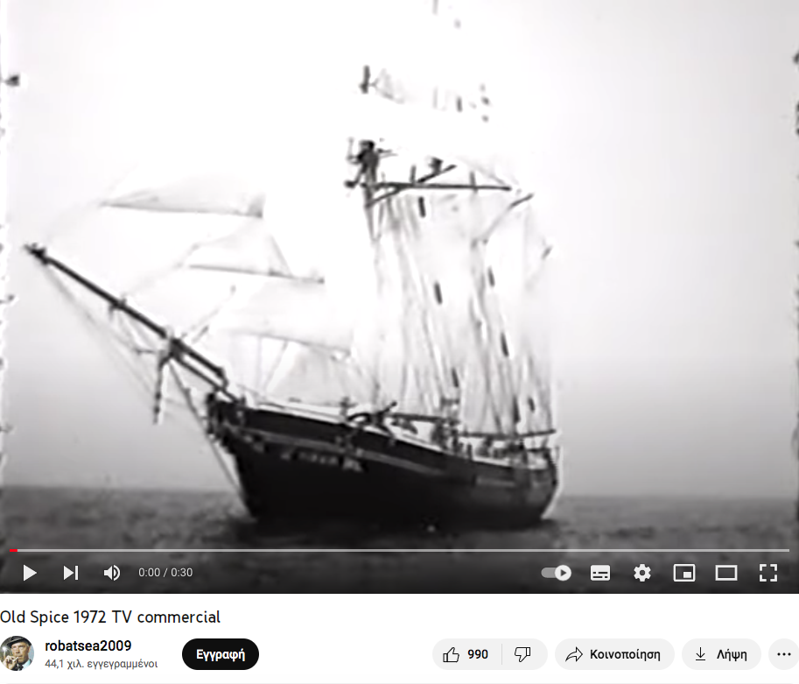
Διαφήμιση υπενθύμισης:
έχει ως στόχο:
να υπενθυμίσει στο κοινό
την συνέχιση ύπαρξης και
κυκλοφορίας ενός προϊόντος και φυσικά
της αξίας του,
η οποία οδηγεί αναπόφευκτα λόγω των πλεονεκτημάτων του στην ανάγκη το κοινό να συνεχίσει να το χρησιμοποιεί.
Spot 1- Old spice 1972
Πηγή: https://www.youtube.com/watch?v=SHbbV5x3YZc

Slide 6
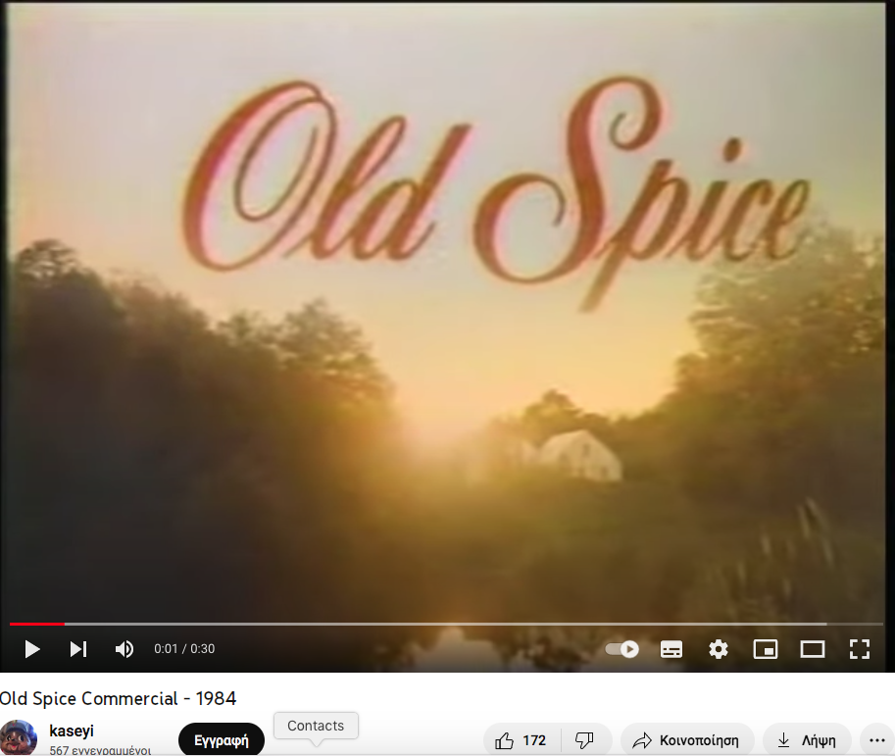
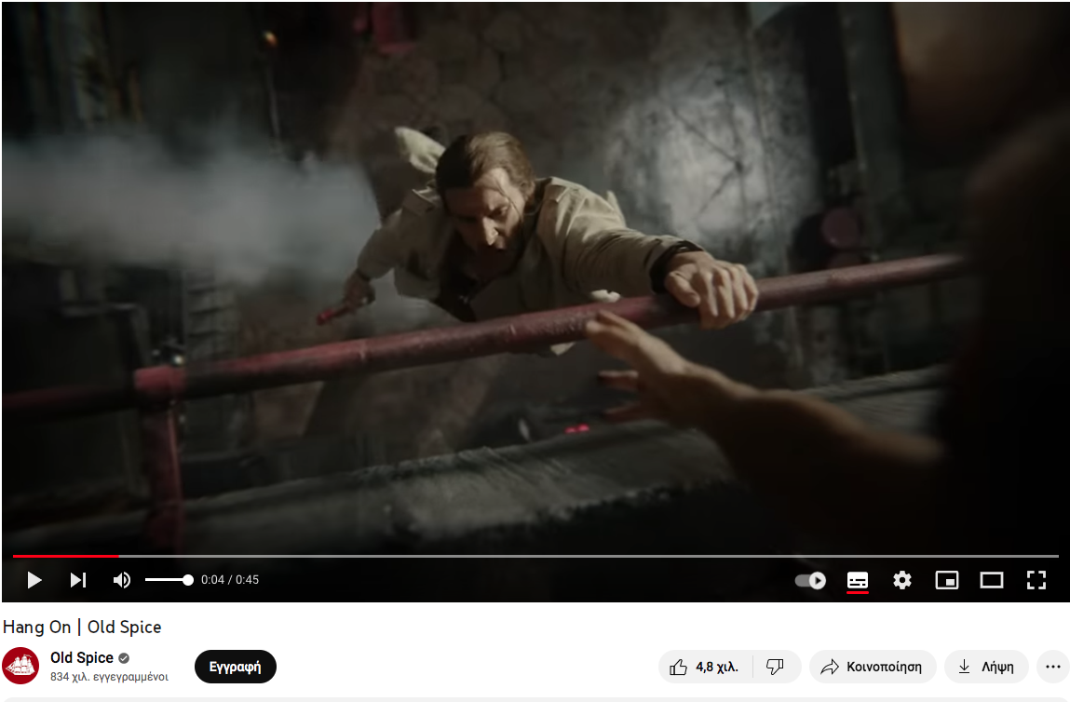
Spot 2- Old Spice 1984
Spot 3 – Old Spice 2022
Πηγή: https://www.youtube.com/watch?v=Py8hxDGGztU
Πηγή: https://www.youtube.com/watch?v=XLyiuEK47Go

Slide 7
Σύμφωνα με τους Morris & Goldsworthy (2017:138-139) η διαφήμιση μπορεί να κατηγοριοποιηθεί με πολλά κριτήρια. Από αυτά έμφαση δίνεται σε τέσσερα:
το είδος των μέσων
στα οποία εμφανίζονται τα διαφημιστικά μηνύματα,
όπου καθοριστικό ρόλο
έχουν οι μηχανισμοί λειτουργίας των μέσων επικοινωνίας,
καθώς και οι μηχανισμοί πρόσληψης
και κωδικοποίησης του διαφημιστικού μηνύματος.

Slide 8
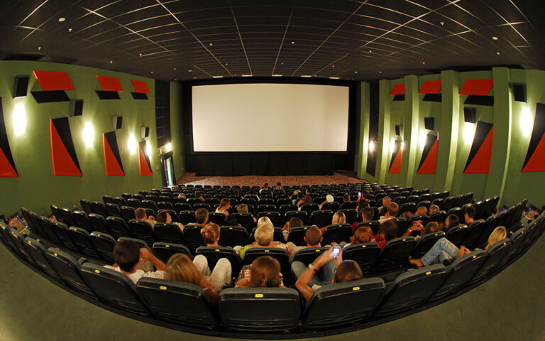
το κοινό,
όπου κυρίαρχο ρόλο διαδραματίζουν
οι μηχανισμοί πρόσληψης και
κωδικοποίησης
του διαφημιστικού μηνύματος.
το σκοπό και
τη μορφή παρουσίασης.

Slide 9
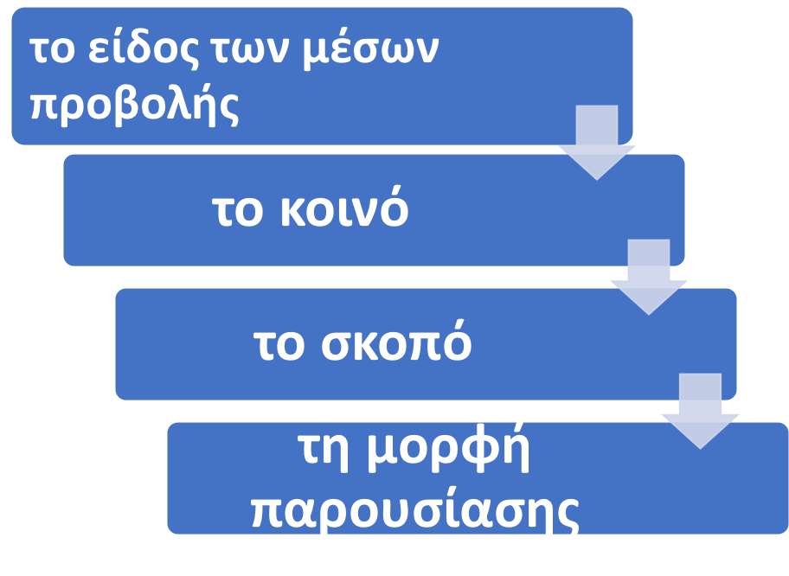
Σχήμα 3- Είδη διαφήμισης κατά Morris & Goldsworthy (2017:138-139).

Slide 10
Με κριτήριο το είδος των μέσων προβολής:
μέσα ευρείας εκπομπής (τηλεόραση, ραδιόφωνο)
έντυπα μέσα (εφημερίδες, περιοδικά)
διαδικτυακά μέσα (διαφημιστικά πλαίσια, αναδυόμενα πλαίσια, σύνδεσμοι επί πληρωμή)
διαφημιστικά μέσα εξωτερικού χώρου (αφίσες, poster, matrix, hot spots,όπως σταθμοί λεωφορείων, metro).

Slide 11
Με κριτήριο το κοινό:
Καταναλωτές-πελάτες
Επιχειρήσεις
Έμποροι-λιανοπωλητές

Slide 12
Με κριτήριο τον σκοπό:
Κάθε μορφή επικοινωνίας
έχει σκοπό
να κάνει τους ανθρώπους:
να σκεφτούν,
να αισθανθούν ή
να κάνουν κάτι.
Η διαφήμιση σύμφωνα με αυτή την προσέγγιση είναι
μια στοχευμένη μορφή επικοινωνίας
που αποσκοπεί να επηρεάσει τη συμπεριφορά του κοινού.

Slide 13
Το μοντέλο AIDA.
Το πιο συνηθισμένο συμπεριφορικό μοντέλο,
που χρησιμοποιείται από τους διαφημιστές,
παρά την έντονη κριτική
που έχει δεχτεί είναι
το μοντέλο AIDA.
A= Awareness (αναγνωρισιμότητα/επί-γνωση)
I= Interest (ενδιαφέρον)
D= Desire (επιθυμία)
A= Action (ενέργεια-δράση).

Slide 14
Στην ιδανική κατάσταση,
η διαφήμιση,
σε συνεργασία με άλλες μορφές επικοινωνίας,
κάνει τους καταναλωτές αποδέκτες των μηνυμάτων της
να περνούν διαδοχικά από όλα αυτά τα στάδια.
Με βάση λοιπόν αυτήν την αναλυτική προσέγγιση η διαφήμιση έχει τέσσερις βασικούς σκοπούς:

Slide 15
Να δημιουργήσει-κατασκευάσει θετική εικόνα (positive image), φήμη, εμπορική επωνυμία (brand name).
Να δώσει πληροφορίες για τα προϊόντα και τις τιμές
Να επιμορφώσει και να προκαλέσει αλλαγή συμπεριφοράς.
Να κατευθύνει.

Slide 16
Με κριτήριο τη μορφή παρουσίασης:
Ο Sean Brierley επισημαίνει τρεις βασικές κατηγορίες μορφών διαφήμισης:
Διαφήμιση παρουσίασης.
Συνήθως περιλαμβάνει
ένα αξιόπιστο και
αναγνωρίσιμο πρόσωπο
(μπορεί να είναι και
κανονικός παρουσιαστής)
που εγγυάται
για την ποιότητα του προϊόντος
που και αυτός χρησιμοποιεί.

Slide 17
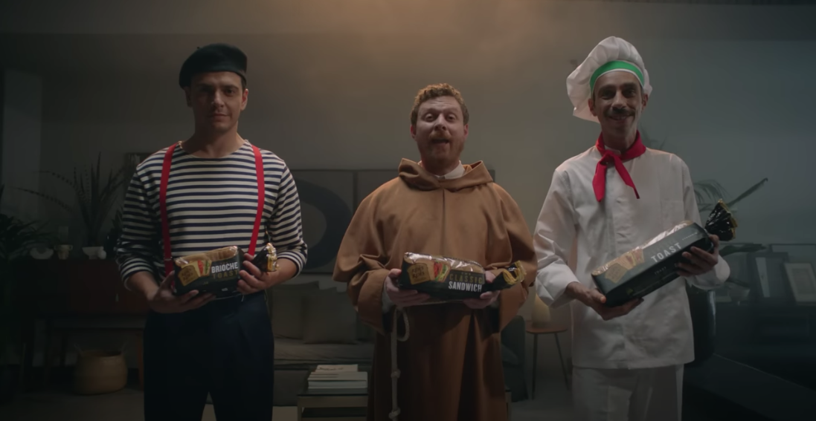
Διαφήμιση επίδειξης:
Σε αυτή ο καταναλωτής
βλέπει πώς χρησιμοποιείται
ή λειτουργεί ένα προϊόν.
Διαφημίσεις «βγαλμένες από την καθημερινότητα».
Αυτές παρουσιάζουν το προϊόν σε χρήση
σε…δήθεν πραγματικές καταστάσεις.
Π
Πηγή:https://www.youtube.com/watch?v=JoNiRK4wri0

Slide 18
Μια εναλλακτική μορφή διαφήμισης περιλαμβάνει τις ακόλουθες κατηγορίες:
«κολακευτικές» διαφημίσεις. Παρέχουν δηλαδή συμβουλές με εύπεπτο τρόπο.
«κωμικές» διαφημίσεις. Είναι χιουμοριστικές και διασκεδαστικές.
«σαγηνευτικές». Προσελκύουν με τεχνικές αισθησιασμού και με κυρίαρχα τα υπαινικτικά σημαινόμενα.

Slide 19
Διαφημίσεις κωμικές
https://www.youtube.com/watch?v=qbDd80H_INc (TC:4:34)
https://www.youtube.com/watch?v=4QcjScw9XmQ (TC:01:54)
https://www.youtube.com/watch?v=njg1PRO6JZc (TC:06:08)
https://www.youtube.com/watch?v=VgjQwf3QKog (2023)
https://www.youtube.com/watch?v=LGmNSRrzxD4 (2024)

Slide 20
2.5. Δημόσιες Σχέσεις.
Ως δημόσιες σχέσεις
ονομάζεται:
η επικοινωνία
μιας εταιρίας
με τα
ενδιαφερόμενα μέρη.

Slide 21
Οι Δημόσιες Σχέσεις συμπεριλαμβάνουν :
την επικοινωνία με τον Τύπο,
τον εταιρικό σχεδιασμό,
την εταιρική διαφήμιση
την εσωτερική επικοινωνία με υπαλλήλους
την επικοινωνία για θέματα σχετικά με τη διαχείριση κρίσεων,
τις δημόσιες υποθέσεις,

Slide 22
Οι δημόσιες σχέσεις εστιάζουν:
στο πώς ο Οργανισμός
Η εταιρία διαφήμισης,
Ο πολιτικός ή επικοινωνιακός φορέας
ή άλλης μορφής
οργανισμός
παρουσιάζεται σε όλους τους βασικούς ενδιαφερομένους, τόσο εσωτερικούς
όσο και εξωτερικούς,
με στόχο να προωθεί συνολικά την εταιρία και
να βελτιώνει την εικόνα της.

Slide 23
Η δημόσια επικοινωνία πρέπει να είναι:
συνεπής,
διαφανής και
να παρέχεται
από αξιόπιστους εμπειρογνώμονες (Peak & Hove, 2021)

Slide 24
γι΄ αυτό και ο υπεύθυνος δημοσίων σχέσεων
ή ο εκπρόσωπος Τύπου
θα πρέπει
να αναλαμβάνει την ευθύνη των λεγομένων
της εταιρίας
για την ενημέρωση του κοινού.

Slide 25
Η δημόσια επικοινωνία κατά τη διάρκεια μιας εκδήλωσης ή ενημέρωσης του κοινού, για παράδειγμα, μπορεί να περιλαμβάνει τις εξής αρχές:
να είναι γρήγορη
να είναι ακριβής
να είναι αξιόπιστη
να εκφράζει ενσυναίσθηση
να προάγει τη δράση
να δείχνει σεβασμό στο ευρύ κοινό, με ειδοποιήσεις από την κυβέρνηση και τακτικές ενημερώσεις των μέσων ενημέρωσης (Peak & Hove, 2021).

Slide 26
Βασικός στόχος της εταιρικής επικοινωνίας είναι
η αντιμετώπιση της ενδεχόμενης παραπληροφόρησης, εκφράζοντας ενσυναίσθηση,
καθώς και η ενθάρρυνση
της έκφρασης
της ενεργούς συμμετοχής του κοινού,
προκειμένου να διατηρήσει
την εμπιστοσύνη του προς την εταιρία (Κάβουρα, Α., 2021:52-53).

